Slide 1
Έλεγχος υποθέσεων με την χ²
«χι -τετράγωνο» κατανομή
Αναφερόμαστε σε περιπτώσεις ερευνητικών ερωτημάτων ή υποθέσεων στις οποίες οι εμπλεκόμενες μεταβλητές είναι αποκλειστικά κατηγορικές (ή ποιοτικές)
Διακρίνουμε δυο περιπτώσεις εφαρμογής:
  Έλεγχος καλής προσαρμογής
    Εφαρμόζεται στον έλεγχο της μηδενικής υπόθεσης αναφορικά με την κατανομή μιας κατηγορικής μεταβλητής (π.χ.
    Η_{ο}: Κ₁=25%, Κ₂=25%, Κ₃=25%, Κ₄=25% )
  Έλεγχος ανεξαρτησίας
    Αναφέρεται στον έλεγχο της μηδενικής υπόθεσης: «δυο κατηγορικές μεταβλητές είναι ανεξάρτητες μεταξύ τους» π.χ.
      Η_{ο} : Η κατοχή πανεπιστημιακού Πτυχίου είναι ανεξάρτητη του Φύλου. (Το ποσοστό πτυχιούχων Πανεπιστημίου είναι το ίδιο σε Άνδρες και Γυναίκες)

Slide 2
Έλεγχος υποθέσεων με την χ²
«χι -τετράγωνο» κατανομή: καλής προσαρμογής
  Ερευνητικό ερώτημα: Ο μέσος άνθρωπος είναι απαισιόδοξος για το μέλλον (το ποσοστό των αισιόδοξων ανθρώπων είναι μεγαλύτερο του ποσοστού των απαισιόδοξων);
  Μέτρηση: Οι συμμετέχοντες δηλώνουν Συμφωνώ/ Διαφωνώ με τη δήλωση: «Τα πράγματα πηγαίνουν από το κακό στο χειρότερο»
  Σχηματίζονται οι στατιστικές υποθέσεις :
  Η₀ : Η κατανομή της μεταβλητής είναι Συμφωνώ =50% Διαφωνώ =50%
  Η_{Α}: Κάποια απάντηση υπερτερεί της άλλης σε %
  Δείγμα : O έλεγχος θα εκτελεστεί με ένα τυχαίο δείγμα Ν=300 ατόμων που απάντησαν ως εξής : Συμφωνώ =210 (70%) Διαφωνώ =90 (30%)

Slide 3
Έλεγχος υποθέσεων με την χ²
«χι -τετράγωνο» κατανομή: καλής προσαρμογής
Κατασκευή του στατιστικού χ²
Σύμφωνα με τη μηδενική υπόθεση του ερευνητικού ερωτήματος, η κατανομή είναι 50% -50% για Συμφωνία-Διαφωνία.
Σε ένα θεωρητικό τυχαίο δείγμα μεγέθους Ν=300 που συμφωνεί απολύτως την μηδενική υπόθεση θα ισχύει
Συμφωνία: 150 άτομα, Διαφωνία: 150 άτομα
Οι συχνότητες αυτές ονομάζονται αναμενόμενες συχνότητες (f_{e} )
(Γενικώς υπολογίζονται πολλαπλασιάζοντας το ποσοστά (%) της μηδενικής υπόθεσης σε κάθε κατηγορία με το μέγεθος Ν του δείγματός μας
Αν 50% 25% 25% τα ποσοστά της μηδενικής υπόθεσης στις 3 κατηγορίες μια μεταβλητής για ένα δείγμα Ν=200, οι αναμενόμενες συχνότητες είναι :
50x200/100 =100, 25x200/100=50, 25x200/100=50)
Οι απλές απόλυτες συχνότητες του δείγματος Ν=300 που διαθέτουμε ονομάζονται παρατηρούμενες συχνότητες (f_{ο} )

Slide 4
Έλεγχος υποθέσεων με την χ²
«χι -τετράγωνο» κατανομή: καλής προσαρμογής
κατηγορίες | f_{e} | f_{ο} | (f_{ο}-f_{e} ) |  | (f_{ο}-f_{e} )² /f_{e}
Συμφωνώ | 150 | 210 | 60 |  | 24
Διαφωνώ | 150 | 90 | -60 |  | 24
Σύνολο | 300 | 300 |  |  | 48
Η διαφορά (f_{ο}-f_{e} ) σε κάθε κελί του πίνακα κατανομής συχνοτήτων δείχνει πόσο κοντά στην μηδενική υπόθεση βρίσκεται το παρατηρούμενο δείγμα μας στο συγκεκριμένο κελί.
Η ποσότητα «χι-τετράγωνο» :
εκφράζει την απόκλιση της κατανομής παρατηρούμενου δείγματος από εκείνη της μηδενικής υπόθεσης

Slide 5
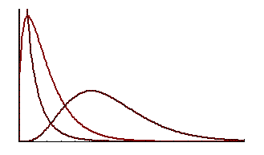
Έλεγχος υποθέσεων με την χ²
«χι -τετράγωνο» κατανομή: καλής προσαρμογής
Η δειγματοληπτική κατανομή της ποσότητας χ² όταν ισχύει η μηδενική υπόθεση είναι γνωστή και συνεπώς μπορούμε να καθορίσουμε την περιοχή αποδοχής και απόρριψης της Η_{ο}
Στην πραγματικότητα πρόκειται για μια οικογένεια της οποίας κάθε μέλος της ταυτοποιείται από τους βαθμούς ελευθερίας του:
Βαθμοί ελευθερίας = αριθμός κατηγοριών – 1.
Στο παράδειγμα μας Β.Ε.=2 – 1 = 1
ΒΕ=1
ΒΕ=3
ΒΕ=10

Slide 6
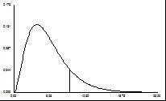
Έλεγχος υποθέσεων με την χ²
«χι -τετράγωνο» κατανομή: καλής προσαρμογής
α
P
X²_{κρ}
Ο έλεγχος με την χ² είναι μονόπλευρος με την έννοια ότι μόνο μεγάλες τιμές τις απορρίπτουν την μηδενική υπόθεση
Κρίσιμη τιμή: χ²_{κρ} =3,84 για ΒΕ=1 και α=0,05 ή P=0,95

Slide 7
Έλεγχος υποθέσεων με την χ²
«χι -τετράγωνο» κατανομή: καλής προσαρμογής
Επειδή στο δείγμα της έρευνας χ² = 48 (από τη διαφάνεια 4) δηλαδή χ² >3,84, απορρίπτεται η μηδενική υπόθεση Συμπεραίνουμε το ποσοστό των απαισιόδοξων ανθρώπων είναι σημαντικά μεγαλύτερο από το ποσοστό των αισιόδοξων (70% και 30% αντίστοιχα.
Διαφορετική διατύπωση :ο μέσος άνθρωπος είναι απαισιόδοξος για το μέλλον. (Το 70% δηλώνει απαισιοδοξία για το μέλλον).

Slide 8
Έλεγχος υποθέσεων με την χ²
«χι -τετράγωνο» κατανομή: ανεξαρτησίας μεταβλητών
  Ερευνητικό ερώτημα: Υπάρχει σχέση «μορφωτικού επιπέδου» (Πανεπιστημιακή/ μη Πανεπιστημιακή μόρφωση) και «απαισιοδοξίας για το μέλλον» (Συμφωνώ/ Διαφωνώ)
  Μέτρηση:
  Οι συμμετέχοντες δηλώνουν Συμφωνώ/ Διαφωνώ με τη δήλωση: «Τα πράγματα πηγαίνουν από το κακό στο χειρότερο»
  Το «μορφωτικό επίπεδο» (με πτυχίο / χωρίς πτυχίο κολλεγίου)
Στατιστικές υποθέσεις :
Η₀ : Δεν υπάρχει σχέση «μορφωτικού επιπέδου» και «απαισιοδοξίας για το μέλλον» (το ποσοστό αισιοδοξίας είναι το ίδιο σε κάθε κατηγορία μόρφωσης)
Η_{Α}: Υπάρχει σχέση «μορφωτικού επιπέδου» και «απαισιοδοξίας για το μέλλον» (το ποσοστό αισιοδοξίας ποικίλει μεταξύ των κατηγοριών μόρφωσης)
  Δείγμα
O έλεγχος θα εκτελεστεί με ένα τυχαίο δείγμα Ν=300 ατόμων

Slide 9
Έλεγχος υποθέσεων με την χ²
«χι -τετράγωνο» κατανομή: ανεξαρτησίας μεταβλητών
Για την μελέτη της παρατηρούμενης σχέσης μεταξύ των δυο μεταβλητών στο τυχαίο δείγμα που διαθέτουμε και την εκτέλεση του ελέγχου στη συνέχεια, δημιουργείται ο πίνακας συνάφειας μεταξύ των μεταβλητών
Ας δούμε τη χρήση του SPSS στην δημιουργία του πίνακα συνάφειας

Slide 10
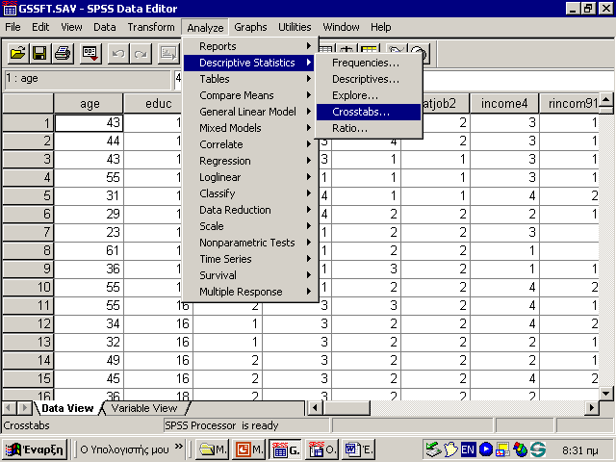

Slide 11
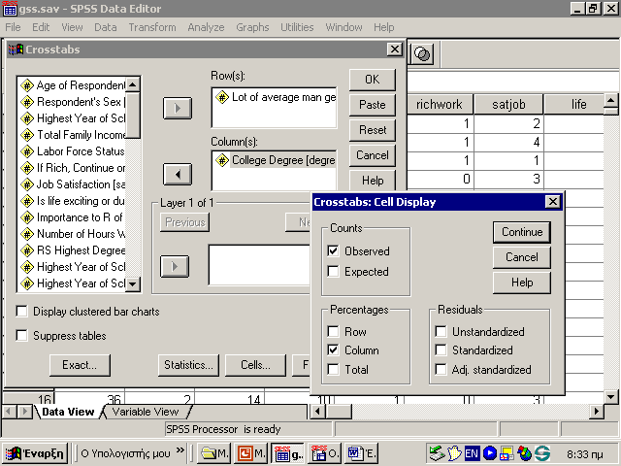

Slide 12
Έλεγχος υποθέσεων με την χ²
«χι -τετράγωνο» κατανομή: ανεξαρτησίας μεταβλητών
Πίνακας συνάφειας
Στο δείγμα, το ποσοστό (72%) των ανθρώπων χαμηλού μορφωτικού επιπέδου που συμφωνεί με την απαισιόδοξη προοπτική είναι υψηλότερο από το αντίστοιχο ποσοστό (58,9%) εκείνων με υψηλή μόρφωση
Για τη μελέτη της σχέσης στο δείγμα μας από τις συνδυαστικές συχνότητες ( 529, 206, 132, 92) του αρχικού πίνακα συνάφειας
Α) υπολογίζουμε τις σχετικές συχνότητες (%) των στηλών [πχ. (529/735)*100=72% και (132/224)*100=58,9].
Β) συγκρίνουμε τα ποσοστά της κάθε γραμμής μεταξύ τους

Slide 13
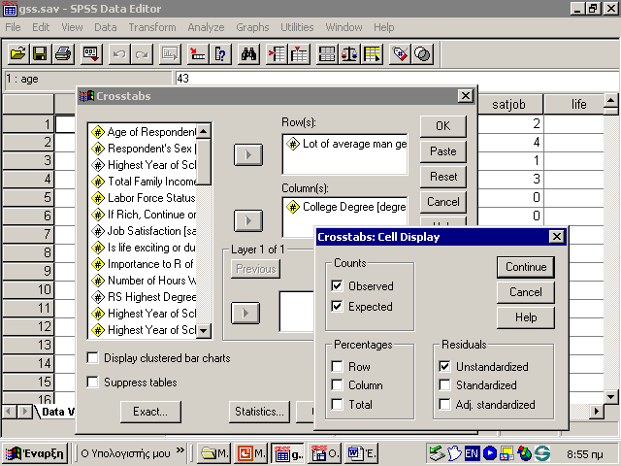
Έλεγχος υποθέσεων με την χ²
«χι -τετράγωνο» κατανομή: ανεξαρτησίας μεταβλητών
Υπολογισμός αναμενόμενων συχνοτήτων και της ποσότητας χ² στο δείγμα μας με το SPSS

Slide 14
Έλεγχος υποθέσεων με την χ²
«χι -τετράγωνο» κατανομή: ανεξαρτησίας μεταβλητών
Υπολογισμός αναμενόμενων συχνοτήτων και της ποσότητας χ² στο δείγμα μας
Οι αναμενόμενες συχνότητες αναφέρονται στις συνδυαστικές συχνότητες που προκύπτουν σε ένα δείγμα για το οποίο ισχύει απολύτως η μηδενική υπόθεση
Μπορεί να υπολογιστούν από τον τύπο
k_{i} k_{j} άθροισμα γραμμής και στήλης του κελιού και Ν το μέγεθος του δείγματος

Slide 15
Έλεγχος υποθέσεων με την χ²
«χι -τετράγωνο» κατανομή: ανεξαρτησίας μεταβλητών
Υπολογισμός αναμενόμενων συχνοτήτων και της ποσότητας χ² στο δείγμα μας
Οι αναμενόμενες συχνότητες αναφέρονται στις συνδυαστικές συχνότητες που προκύπτουν σε ένα δείγμα για το οποίο ισχύει απολύτως η μηδενική υπόθεση
Μπορεί να υπολογιστούν από τον τύπο
Η δειγματοληπτική κατανομή της ποσότητας
Ακολουθεί την χ² κατανομή με ΒΕ=(γ-1)(σ-1)= (2-1)(2-1)=1

Slide 16
Έλεγχος υποθέσεων με την χ²
«χι -τετράγωνο» κατανομή: ανεξαρτησίας μεταβλητών
Υπολογισμός αναμενόμενων συχνοτήτων και της ποσότητας χ² στο δείγμα μας
κελί | f_{o} | f_{e} | f_{o}-f_{e} | (f_{o}-f_{e} )² | (f_{o}-f_{e} )²/f_{e}
γ1 σ1 | 529 | 506,6 | 22,4 | 501,76 | 0,99
γ1 σ2 | 132 | 154,4 | -22,4 | 501,76 | 3,25
γ2 σ1 | 206 | 228,4 | -22,4 | 501,76 | 2,197
γ2 σ2 | 92 | 69,6 | 22,4 | 501,76 | 7,209
 |  |  |  |  | 13,646
Οι υπολογισμοί διευκολύνονται με τη βοήθεια του παραπάνω πίνακα

Slide 17
Έλεγχος υποθέσεων με την χ²
«χι -τετράγωνο» κατανομή: ανεξαρτησίας μεταβλητών
Με ένα βαθμό ελευθερίας για α=0,05 επίπεδο σημαντικότητας η κρίσιμη τιμή είναι πάλι 3,84.
Επειδή στο δείγμα της έρευνας χ² = 13,64 (από τη προηγούμενη διαφάνεια) δηλαδή χ² >3,84, απορρίπτεται η μηδενική υπόθεση. Συμπεραίνουμε ότι υπάρχει σχέση «μορφωτικού επιπέδου» και «απαισιοδοξίας για το μέλλον». Το ποσοστό των απαισιόδοξων ανθρώπων είναι σημαντικά μεγαλύτερο σε μη πτυχιούχους από ότι σε πτυχιούχους κολλεγίου (72% και 58,9% αντίστοιχα.

Slide 18
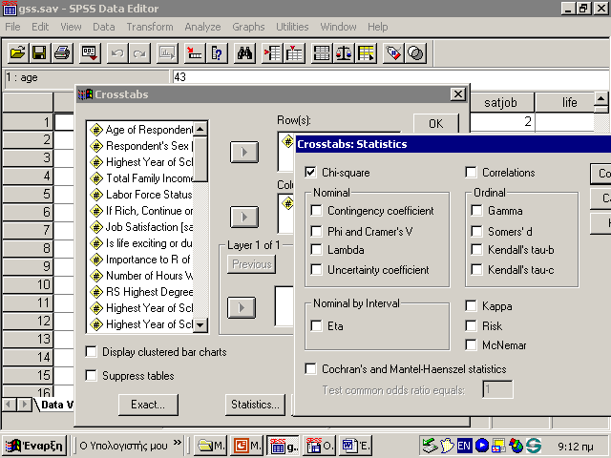
Έλεγχος υποθέσεων με την χ²
«χι -τετράγωνο» κατανομή: ανεξαρτησίας μεταβλητών

Slide 19
Έλεγχος υποθέσεων με την χ²
«χι -τετράγωνο» κατανομή: ανεξαρτησίας μεταβλητών
Η τιμή Χ2 που υπολογίστηκε στο δείγμα μας
Επειδή το επίπεδο το παρατηρούμενο επίπεδο σημαντικότητας είναι < 0,0005 επορρίπτεται η μηδενική υπόθεση
Το ποσοστό αυτό πρέπει να είναι μικρότερο του 20% και ελάχιστη αναμενόμενη συχνότητα μεγαλύτερη από 1

Slide 20
Το ποσοστό προτεσταντών και καθολικών που υιοθετούν την άμβλωση για οποιοδήποτε λόγο είναι σημαντικά μικρότερο από το αντίστοιχο ποσοστό αυτών με δηλώνουν «χωρίς θρησκεία».

Slide 21
Επειδή το επίπεδο το παρατηρούμενο επίπεδο σημαντικότητας p είναι < 0,05 απορρίπτεται η μηδενική υπόθεση

Slide 22
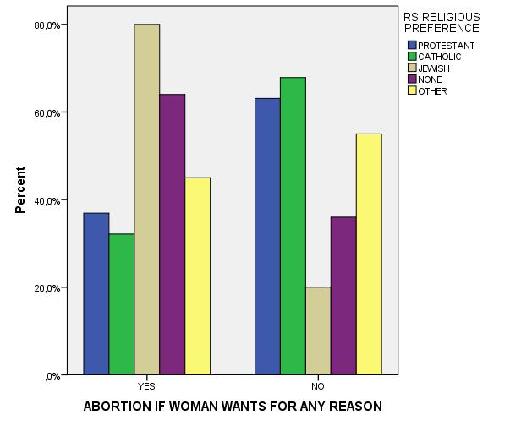

Slide 23
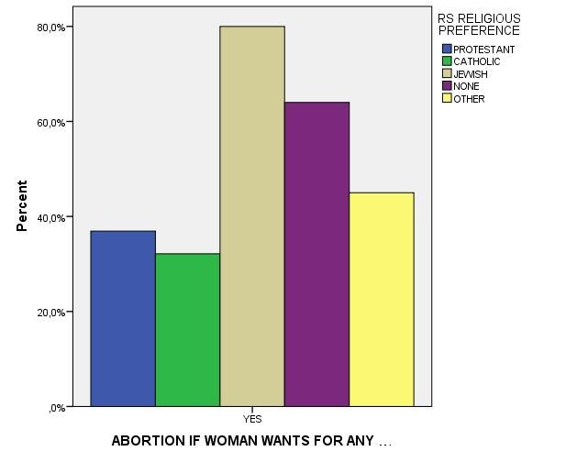

Slide 24
Έλεγχος υποθέσεων με την χ²
«χι -τετράγωνο» κατανομή: ανεξαρτησίας μεταβλητών

Slide 26
Έλεγχος Χ² ανεξαρτησίας για εκπαίδευση και ζωή
Το ποσοστό αυτό πρέπει να είναι μικρότερο του 20% και ελάχιστη αναμενόμενη συχνότητα μεγαλύτερη από 1

Slide 27
Χ² Καλής προσαρμογής
(Χ² με ένα δείγμα)
Μηδενική υπόθεση: Υπάρχει η ίδια πιθανότητα να θεωρούν οι άνθρωποι τη ζωή ενδιαφέρουσα, ρουτίνα ή άσχημη

Slide 28
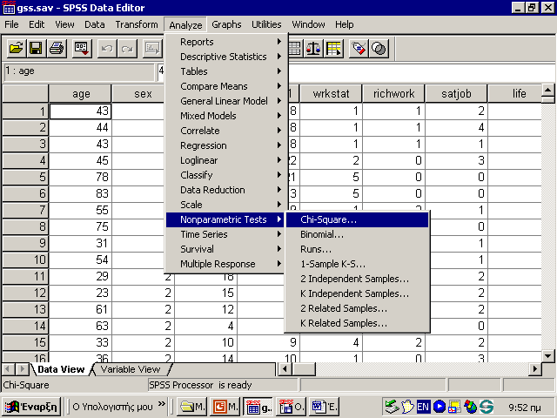

Slide 29
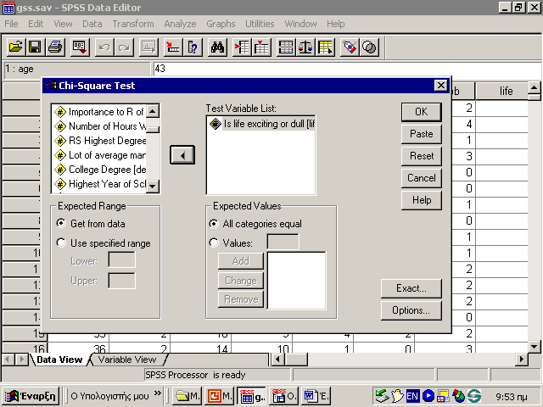

Slide 30
Έλεγχος Χ² Καλής προσαρμογής για τη ζωή

Slide 31
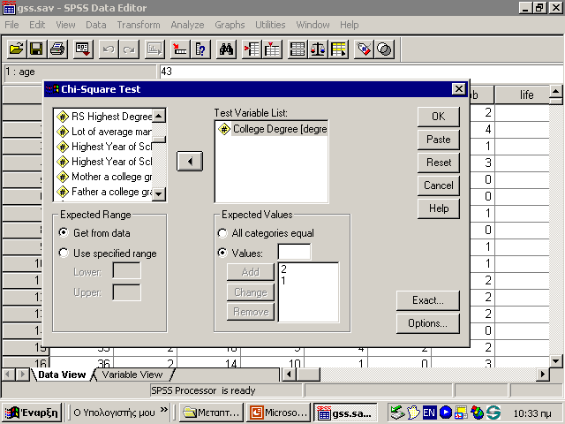

Slide 32
Έλεγχος Χ² Καλής προσαρμογής για την εκπαίδευση: μηδενική υπόθεση: αυτοί που δεν τέλειωσαν κολέγιο είναι διπλάσιοι από αυτούς που τελείωσαν

Slide 33
Μη παραμετρικοί έλεγχοι
Τι είναι οι μη παραμετρικοί έλεγχοι και πότε χρησιμοποιούνται;
  Όταν δεν ικανοποιούνται οι προϋποθέσεις για να εκτελεστεί ο έλεγχος.
    Παράδειγμα όταν δεν ισχύει η κανονικότητα των πληθυσμών (σε μικρά δείγματα) ή η ισότητα των διακυμάνσεων κατά την εκτέλεση του ελέγχου t.
  Όταν δίνονται οι θέσεις των ατόμων και όχι τιμές που εκφράζουν αριθμητική μεταβολή από άτομο σε άτομο.
    Παράδειγμα. Ένας εκπαιδευτικός διατάσει τους 20 μαθητές του από τον λιγότερο δημοφιλή ως τον δημοφιλέστερο δίνοντας τους τιμές-θέσεις: 1, 2, 3,…20.

Slide 34
Μειονέκτημα
Οι μη παραμετρικοί οδηγούν δυσκολότερο σε σημαντική διαφορά, όταν πραγματικά αυτή υπάρχει, από ότι οι αντίστοιχοι παραμετρικοί έλεγχοι.

Slide 35
Μη παραμετρικοί έλεγχοι σε τιμές κατά ζεύγη: Sign test
Μηδενική υπόθεση: διάμεσος διαφορά ανάμεσα στα μέλη ενός ζεύγους είναι 0.
Προϋποθέσεις:
  Τα ζεύγη έχουν επιλεγεί ανεξάρτητα το ένα από το άλλο.
  Οι τιμές μπορεί να διαταχθούν από τη μικρότερη έως τη μεγαλύτερη

Slide 36
Η σύγκριση της εκπαίδευσης του πατέρα και της μητέρας
Θα ελεγχθεί η υπόθεση ότι η διάμεση διαφορά είναι ίση με το 0 ανάμεσα στα χρόνια εκπαίδευσης του πατέρα και της μητέρας.
Για κάθε άτομο που απάντησε το ερωτηματολόγιο έχουμε ένα ζεύγος τιμών: την εκπαίδευση του πατέρα σε έτη και την εκπαίδευση της μητέρας σε έτη.

Slide 37
Υπολογισμός το sign test
Βρίσκουμε τον αριθμό των ατόμων που ανήκει στις τρεις κατηγορίες:
    Η εκπαίδευση του πατέρα είναι πιο μακρόχρονη
    Η εκπαίδευση της μητέρας είναι πιο μακρόχρονη
    Ο χρόνος εκπαίδευσης των δύο γονέων είναι ίδιος
Αν η μηδενική υπόθεση αληθεύει αναμένεται ο ίδιος αριθμός ατόμων στις δύο πρώτες κατηγορίες.

Slide 38
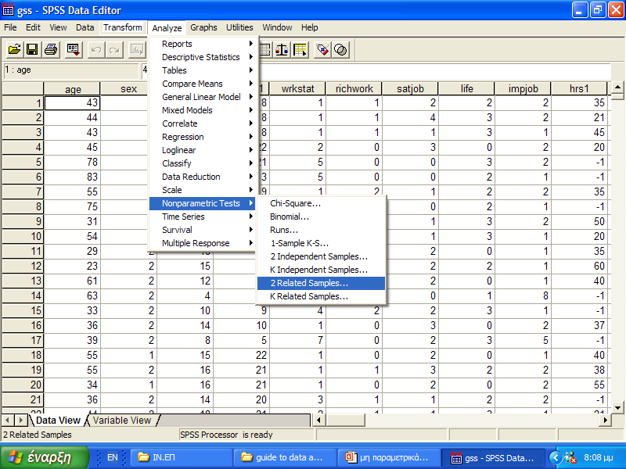

Slide 39
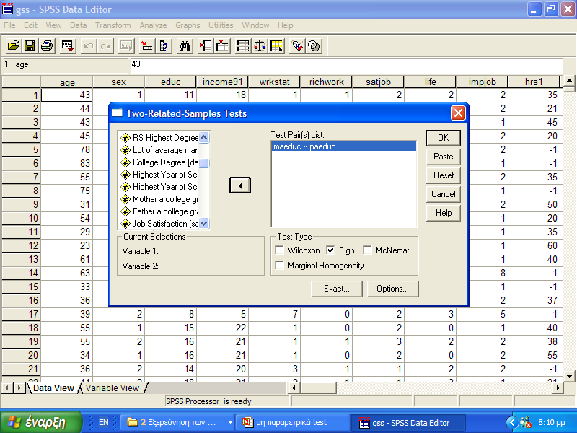

Slide 40
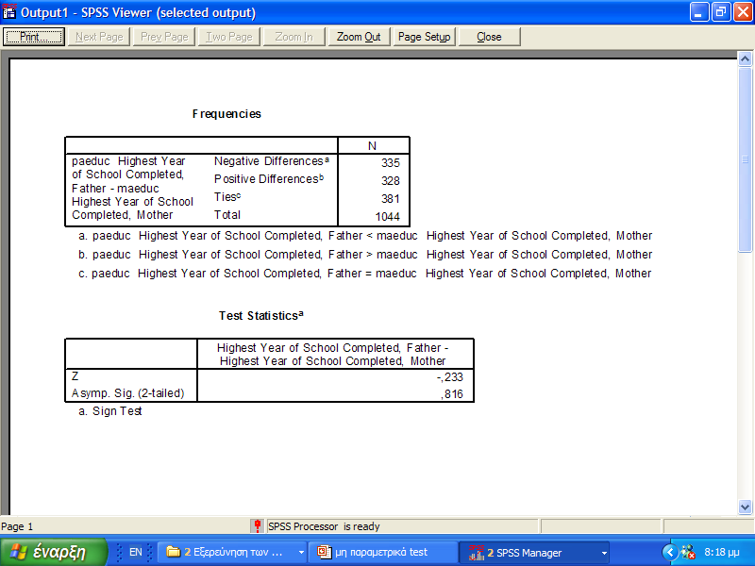

Slide 41
Μη παραμετρικοί έλεγχοι σε τιμές κατά ζεύγη: Wilcoxon test
Στην περίπτωση αυτού του ελέγχου (signed-rank test) χρησιμοποιείται σε αντίθεση με το sign test και το μέγεθος της διαφοράς.
Η μοναδική προϋπόθεση είναι ότι οι διαφορές των τιμών του δείγματος προέρχονται από μια συμμετρική κατανομή.

Slide 42
Υπολογισμοί του Wilcoxon test
Υπολογίζονται οι διαφορές των τιμών κάθε ζεύγους.
Οι διαφορές διατάσσονται από τη μικρότερη έως τη μεγαλύτερη χωρίς το πρόσημο (για όλα τα άτομο που η διαφορά τους δεν είναι 0).
    Η μικρότερη διαφορά έχει τη θέση 1, η αμέσως μεγαλύτερη έχει τη θέση 2 κλ.π.
    Σε ίσες διαφορές αντιστοιχείται η μέση θέση της ομάδας των ίσων διαφορών
Στη συνέχεια υπολογίζεται η μέση θέση των δύο ομάδων ξεχωριστά.
Αν οι μηδενική υπόθεση αληθεύει τότε οι μέσες τιμές θέσης πρέπει να είναι ίδιες στις δύο ομάδες.
Παράδειγμα: Στις παρακάτω 9 διαφορές:
0, -1, -2, 2, -2, 5, 8, -10,11 αντιστοιχούν οι θέσεις:
1, 3, 3, 3, 5, 6, 7, 8
Μέση θέση(-) =14/4= 3,5 και Μέση θέση(+) =22/4= 5,5

Slide 43
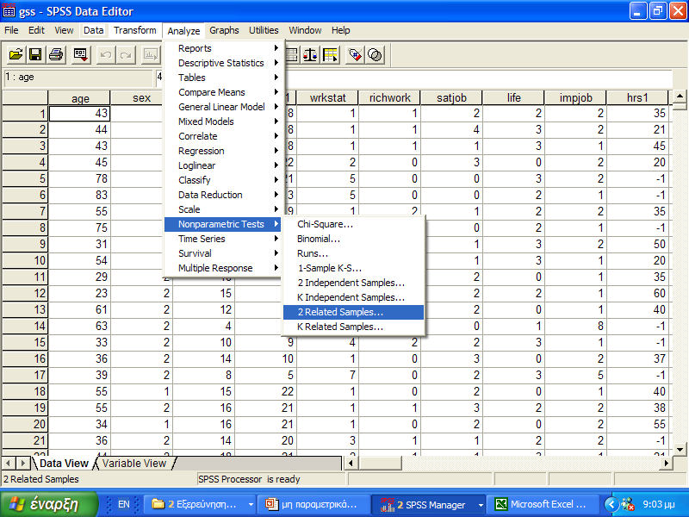

Slide 44
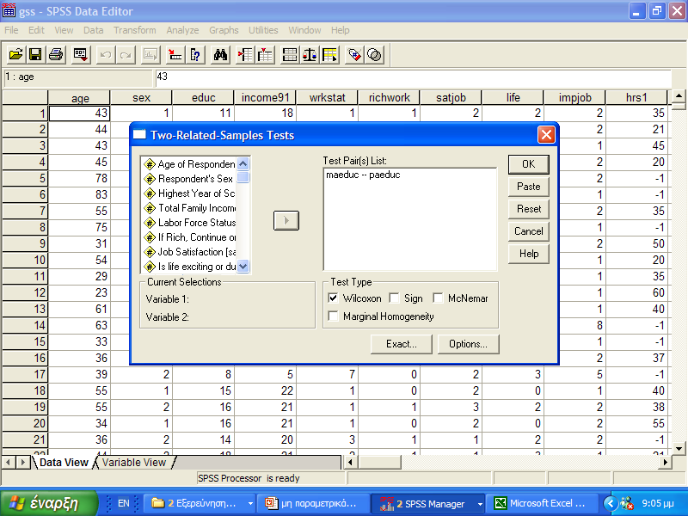

Slide 45
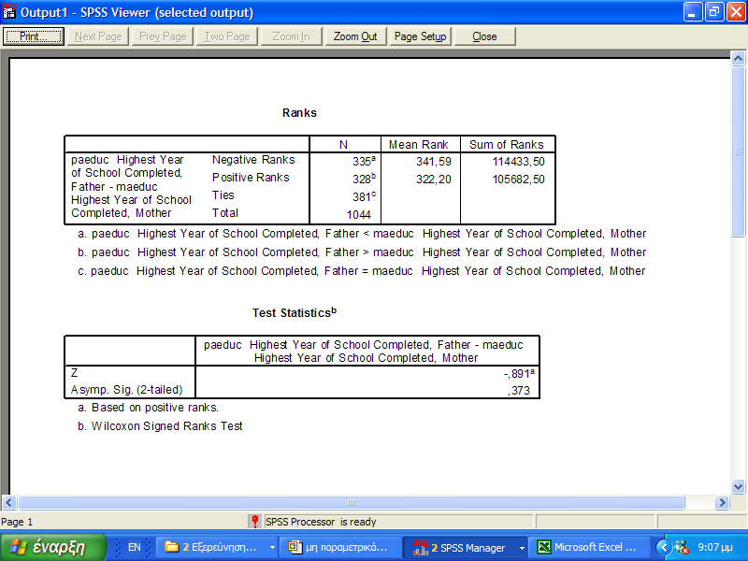

Slide 46
Μη παραμετρικοί έλεγχοι 2 ανεξαρτήτων δειγμάτων: Mann-Whitney test
Ελέγχει την υπόθεση ότι οι τιμές των δύο πληθυσμών έχουν το ίδιο μέγεθος
Για τον έλεγχο της ισότητας των μέσων τιμών απαιτείται η ίδια μορφή κατανομής στους δυο πληθυσμούς.

Slide 47
Αριθμός τσιγάρων και επιβίωση
Θα χρησιμοποιηθεί ο έλεγχος Mann-Whitney για δεδομένα μιας έρευνας που παρακολουθεί 2017 άνδρες σε μια περίοδο 20 ετών για την καταγραφή της εμφάνισης της στεφανιαίας νόσου
Υπόθεση: υπάρχει διαφορά, ως προς τον αριθμό τσιγάρων που καπνίζουν στην αρχή της μελέτης, ανάμεσα σ’ αυτούς που είναι ζωντανοί δέκα χρόνια αργότερα και αυτούς που δεν είναι πια ζωντανοί;

Slide 48
Υπολογισμός του στατιστικού Mann-Whitney
Ο Υπολογισμός του στατιστικού περιλαμβάνει τα εξής βήματα:
  Διατάσσονται οι τιμές των δύο ομάδων μαζί από τη μικρότερη στη μεγαλύτερη και βρίσκονται οι θέσεις τους.
  Υπολογίζεται η μέση θέση κάθε ομάδας
  Παράδειγμα:
  Ομάδα Α: 5, 10, 20 Ομάδα Β:1, 5, 12
  Οι τιμές διατάσσονται 1, 5, 5, 10, 12, 20 και έχουν θέσεις: 1, 2,5, 2,5, 4, 5, 6 και οι μέση θέση της κάθε ομάδας είναι 4,17 για την ομάδα Α και 2,8 για τη ομάδα Β

Slide 49
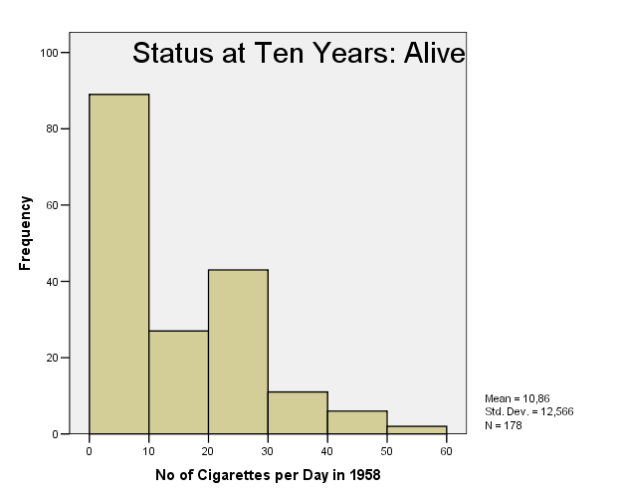
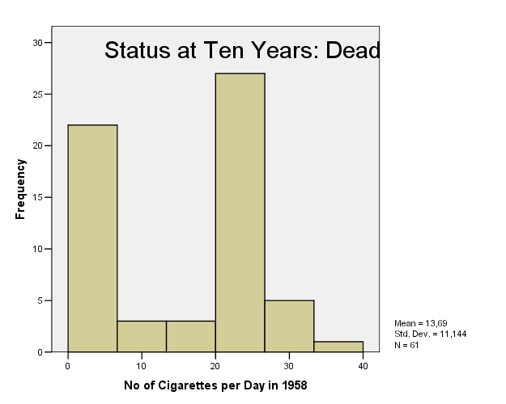
Ιστόγραμμα κατά κατηγορία επιβίωσης

Slide 50
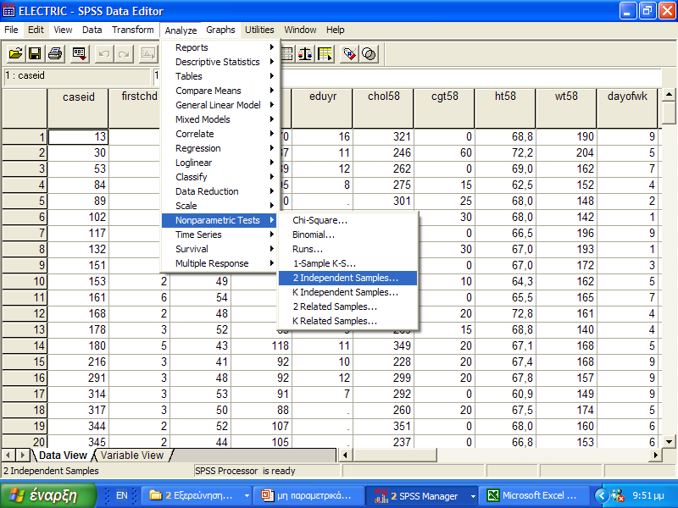

Slide 51
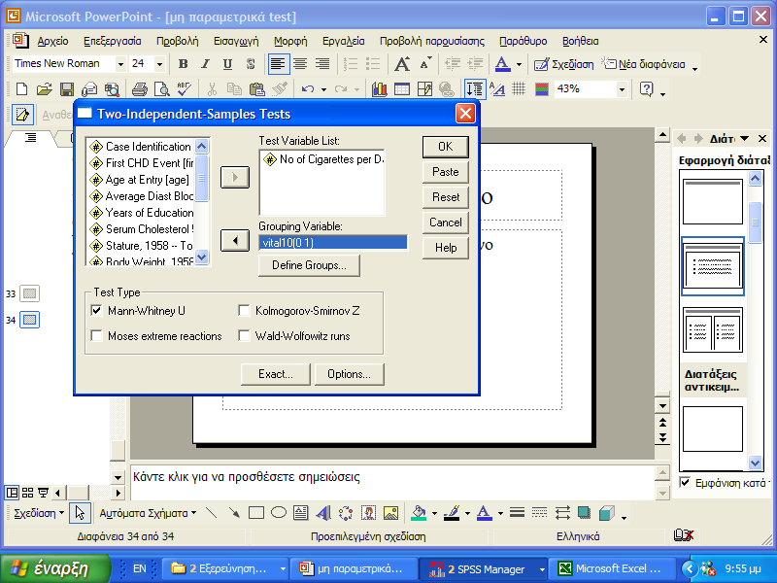

Slide 52
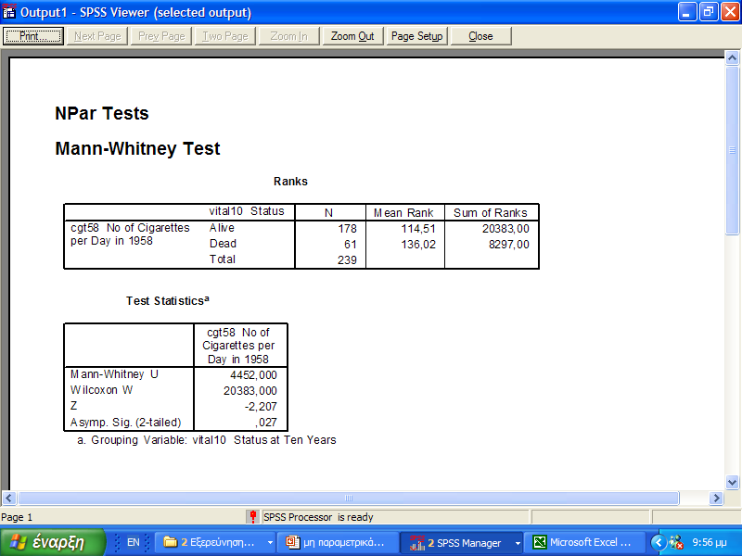

Slide 53
ΜΗ ΠΑΡΑΜΕΤΡΙΚΟΣ ΕΛΕΓΧΟΣ ΠΟΛΛΩΝ ΑΝΕΞΑΡΤΗΤΩΝ ΔΕΙΓΜΑΤΩΝ: Kruskal-Wallis
Είναι η μη παραμετρική τεχνική εναλλακτική της Ανάλυσης διακύμανσης
Υπολογίζεται όπως ο έλεγχος Mann-Whitney αλλά για περισσότερες ομάδες
Έχει τις ίδιες ελαστικές προϋποθέσεις με τον έλεγχο Mann-Whitney για την μηδενική υπόθεση της ισότητας των μέσων τιμών.

Slide 54
ΑΡΙΘΜΟΣ ΤΣΙΓΑΡΩΝ ΚΑΙ ΕΠΙΠΕΔΟ ΕΚΠΑΙΔΕΥΣΗΣ
Τα δεδομένα προέρχονται από την ίδια έρευνα που χρησιμοποιήθηκε στη σχέση καπνίσματος και θνησιμότητας.
Υπόθεση: Υπάρχει διαφορά ως προς τον αριθμό τσιγάρων που καπνίζουν ημερησίως ανάμεσα σ’ αυτούς που τέλειωσαν: μόνο δημοτικό, μέχρι γυμνάσιο, κάποια ανώτερη σχολή;

Slide 55
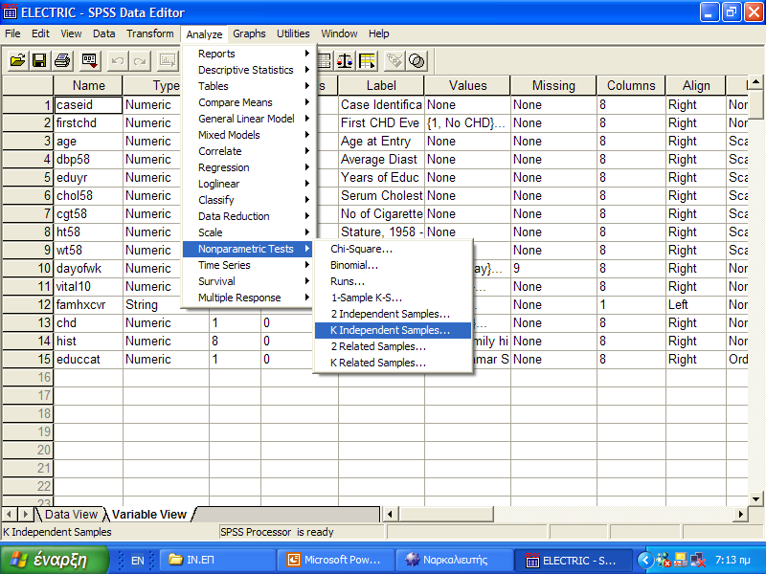

Slide 56
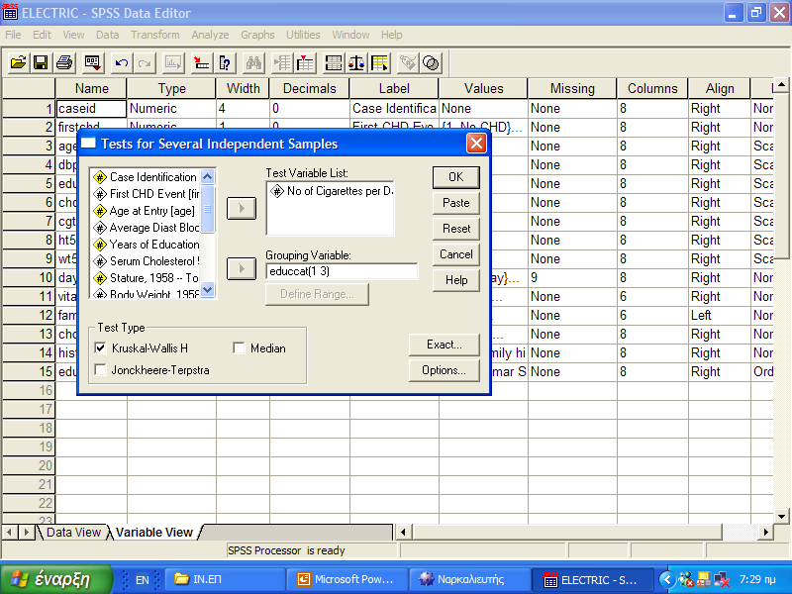

Slide 57
